Slide 1
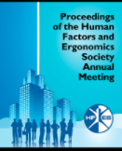
Understanding Distress: An Examination of the Role of Stereotype Threat in Vigilance Tasks
Lindsay Rice & Eric T. Greenlee(2019)
SAGW journals
指導教授：柳永青 特聘教授
簡報人：林俊佑 M10921047
Notes:
探討壓力在受到刻板印象影響時警戒工作的表現
已有研究顯示如何舒緩在警戒任務中的壓力，但如果有新的外在壓力介入，工人在現有的警戒任務中會表現如何，這是此研究想知道的，本實驗探討刻板印象威脅如何影響工人表現。
問題：新增壓力的個體特徵

Slide 2
1. Introduction
警戒作業(Vigilance Tasks)是指那些需要持續關注的任務，以便發現和應對罕見的、不可預測的事件(Hancock & Warm, 1989; Warm, Finomore, Vidulich, & Funke, 2015; Funkeet al., 2016)
警戒是一種人為因素，不僅因為它在許多操作環境中非常重要，而且因為研究表明保持警戒性是一項挑戰(見Warm, Finomore, Vidulich, & Funke, 2015評論)。
警戒作業的表現會隨著時間的推移而下降，完成這類任務的個體通常會經歷高工作量負荷和壓力(Warm, Parasuraman, & Matthews, 2008)。
警戒與壓力之間的關係尤其值得關注，因為短期任務中，壓力的新增往往與績效下降相關；持續工作的相關壓力會對健康和績效產生持久影響(Warm et al., 2008)。

Slide 3
1. Introduction
警戒作業中另一個潛在的、尚未探索的壓力源是由於群體成員或個體差異導致的警戒績效期望值的變化，如某個特定群體的成員(男性或女性、專家或新手…)。
壓力交易理論(Transactional theory of stress)假設壓力來自自我和環境評估的過程；當遇到任務時，個人會評估任務的需求，並根據自我評估的個人能力權衡這些需求(Warm, Parasuraman, & Matthews, 2008)。
當新增任務需求，高負荷、高壓力的情況下，壓力會影響資訊處理資源的可用性，也會影響個人對努力、動機和目標的自上而下的調節(Warm, Parasuraman, & Matthews, 2008) 。

Slide 4
1. Introduction
對自我特徵之負面刻板印象的提醒，會影響到一個人在任務中的壓力，這種現象被稱為刻板印象威脅(stereotype threat)(Steele & Aronson, 1995)。
刻板印象威脅也可以用來製造人為的性別差異(例如，Spencer, Steele, & Quinn, 2008; Rydell, McConnell, Beilock, 2009)。
Spencer, Steele, and Quinn (1998)研究了在刻板印象威脅下女性數學表現的差異。結果顯示，受刻板印象威脅的女性在數學考試中的表現比未受到刻板印象威脅的女性差。
受刻板印象威脅的女性
未受刻板印象威脅的女性

Slide 5
2. Method
Participants & Experimental Design參與者與實驗設計
實驗分組順序：
Step1.→140名實驗參與者，男生為51名；女生為89名。
Step2.→140名實驗參與者中，103位是兩人一組；37名是單獨完成。
(*為了檢驗現時的假設，所有參與者的數據都被單獨處理，忽略了參與者是否是兩人小組的一部分)
Step3.
→76名參與者(26名男性，50名女性)被隨機分配到刻板印象威脅條件。 →64名參與者(25名男性，49名女性)被隨機分配到對照組(無刻板印象威脅)條件。
儀器設備與量表：
使用E-Prime 3.0培訓和任務，並使用Qualtrics進行調查。
鄧迪壓力狀態問卷(Dundee Stress State Questionnaire, DSSQ; Matthews et al., 1999)。DSSQ由90個項目組成，對這些項目的結果可用於產生任務前和任務後的投入、擔憂和苦惱。

Slide 6
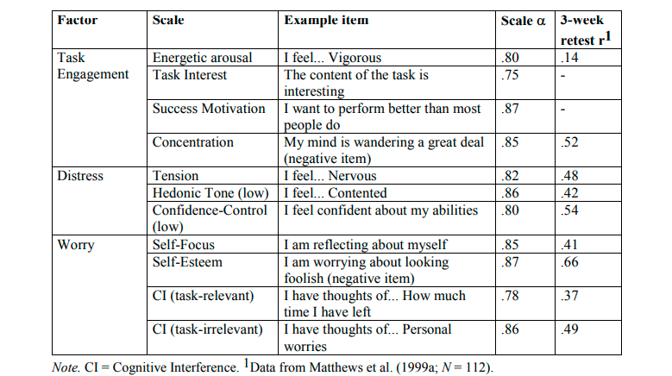

Slide 7
2. Method
實驗程序：
參與者進入實驗站，坐在距離顯示器76.2公分，並填寫任務前DSSQ問卷。
進行警戒作業的指導和培訓，以電腦指令呈現監控數字。
警戒作業：刺激物為兩位數(Font=Calibri，Font-Size=48)，參與者計算這兩個數位之間的數學差，並確定數學差的絕對值。
參與者被要求記住這個值直到下一個數位，因為檢測的關鍵訊號是兩個連續的兩個數位有相同的絕對差值。
例如，如果數位26(絕對差值=4)後面是數位73(絕對差值=4)，則這表示一個關鍵刺激(critical stimulus)。參與者被要求通過按鍵盤上的箭頭鍵對關鍵刺激做出反應。反之，不對中性刺激進行反應。

Slide 8
2. Method
實驗程序：
進行3分22秒的短暫練習，刺激以每分鐘30個刺激的速度在螢幕上顯示。每個刺激持續時間為1500毫秒(1.5秒)，隨後是500毫秒的刺激間隔(inter-stimulus interval, ISI)。 在這100個刺激中，5個是關鍵刺激，其餘是中性刺激(大約5%的訊號概率) 刺激隨機出現，每個刺激後，在螢幕上呈現是否判斷正確。
正式實驗，40分2秒，包括1201個刺激，不同於練習，不會在螢幕上呈現判斷是否正確。

Slide 9
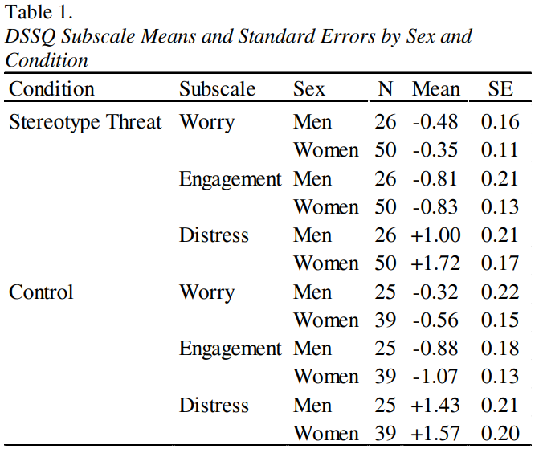
3. Results
比較任務前後量表分數差異
Notes:
使用Matthews and colleagues (1999)規定的方法計算DSSQ的擔憂、投入和苦惱因子量表，該方法可以得出每個參與者對每個量表的任務前和任務後估計值。

Slide 10
3. Results
單一樣本t檢定
比較任務前後量表分數之變化
投入顯著下降，t(139) = -11.76, p <0.001, d = -0.99;
憂慮顯著下降，t(139) = -5.70, p < 0.001, d = -0.48;
苦惱顯著上升，t(139) = 15.08, p < 0.001, d = 1.27
Notes:
使用Matthews and colleagues (1999)規定的方法計算DSSQ的擔憂、投入和苦惱因子量表，該方法可以得出每個參與者對每個量表的任務前和任務後估計值。

Slide 11
3. Results
獨立樣本t檢定：
檢驗兩個條件中男女的性別差異，與刻板印象威脅所致壓力有關的假設。
在苦惱方面，那些經歷刻板印象威脅的人在所誘發的痛苦量上有顯著差異，t(74)=2.60，p=0.01，d=0.64。與男性相比(M=1.00，SE=0.21)，女性的痛苦更高(M=1.72，SE=0.17)。相比之下，男性和女性在對照條件下進行痛苦檢查時沒有顯著差異(p>0.05)。
對憂慮和投入的性別差異進行的分析表明，在兩種情况下，男女在任何一個量表中都沒有顯著差異(p>0.05)。總而言之，在沒有刻板印象的威脅下，男女都經歷了相似程度的憂慮，投入和苦惱。相對於男性，刻板印象威脅的存在與女性的苦惱增加有關。
Notes:
使用Matthews and colleagues (1999)規定的方法計算DSSQ的擔憂、投入和苦惱因子量表，該方法可以得出每個參與者對每個量表的任務前和任務後估計值。

Slide 12
4. Concluding remarks
與男性或在任務前沒有收到資訊的男性相比，女性在接受關於其群體的負面刻板印象的資訊時報告的痛苦程度更高。
根據壓力交互理論解釋，自我評估能力會影響壓力。具體來說，可能是女性表現明顯負面成見的存在，使得女性對自己的能力相較於任務的要求作出負面有偏見的自我評估。
經歷刻板印象威脅後，出現了三種高度相關的機制：1)壓力反應； 2)自我監控表現； 3)消極思想
刻板印象威脅不同種族群體中也普遍存在(Steele & Aronson, 1995)
Claypoole and Szalma (2018)認為社交促進可以減輕警戒作業中的壓力，但是在存在刻板印象威脅的情況下，似乎仍然會出現個人績效監控和壓力，從而降低了社交促進的好處。

